Slide 1
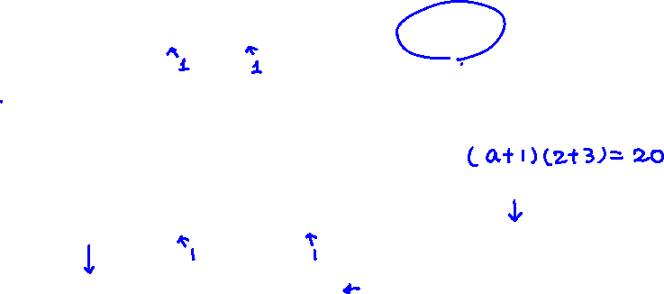
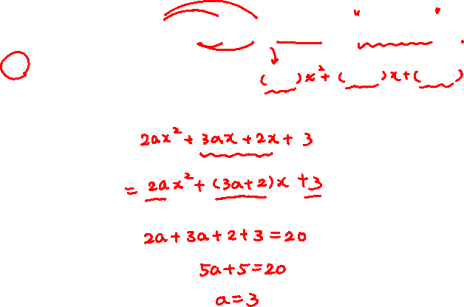
係數總和
若 a 為常數，且多項式 (ax + 1)(2x + 3) 展開後的係數總和為 20，則 a = ?
(A) 2 (B) 3 (C) 4 (D) 5 【109 會考 第 8 題】
學生練習
求多項式 (3x² + 9 – 5x)(4x² – 6x + 7) – (–x + 9x² – 4) 之係數總和 = _________
解答： 31
Notes:
來看 109 年會考題，若 a 為常數，且這個多項式 展開(畫線)後的係數總和(畫線) 為 20，則 a = ?
題目給的條件是係數總和，也就是將它展開後，
變成 某個係數乘以 x 平方 加上 某個系數乘以 x 再加上常數項，
這三個相加就是係數總和 20，
而這個多項式乘法很容易，
利用分配律 2ax^2 + 3ax + 2x + 3，同類項合併，就會得到 2ax^２ + (3a + 2)x + 3，
那麼二次項的係數 2a 加 一次項的係數 3a + 2 再加常數項 3 就會等於 20，
5a + 5 = 20 ，5a = 15 , a = 3，就看到答案是 B 了。
在解題過程中，可以發現，其實用 x = 1 代入就更方便看到係數總和了，
因為這兩個式子唯一的差別就是 x 不見了，
只要用 1 代換掉 x，就會得到係數總和這個方程式，
所以每當看到係數總和，同學都可以將 x = 1 代入，
得到 (a + 1)(2 + 3) = 20，這樣解題比較快速，又不容易計算錯誤。
學生練習要求係數總和，就讓你自己試試剛剛學到的這個技巧囉~~

